Slide 1
Latvijā pieejamās Saules tehnoloģijas, to izmantošanas izdevīgums šobrīd un paredzamās prognozes tuvākajā nākotnē
Georgs Indulēns
Saules enerģijas asociācija

Slide 2
Kas ir SEA?
Sakārtot saules enerģētikas sektora “smilšu kasti”
Apvienot saules enerģijas jomā strādājošos uzņēmumus un personas Latvijā:
Papildināt/stiprināt zināšanas
Uzlabot darbu kvalitāti un ievērot standartus
Izglītot un informēt sabiedrību/asociācijas biedrus
Veicināt kopumā AER izmantošanu Latvijā

Slide 3
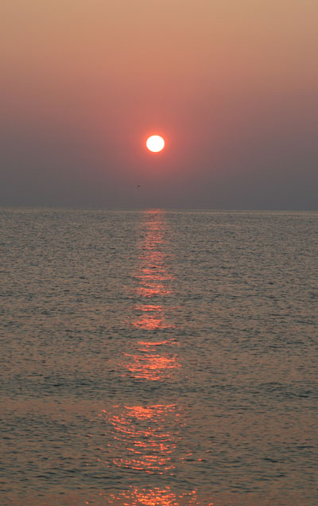
Saules starojuma enerģija
Enerģija par velti ik vienam
Nav aplikta ar nodokļiem
Neietekmē inflācija, resursu cenas
Neatkarīga no “kaimiņiem”
utt.
Latvijā vidēji 1000-1200 kWh/m² gadā
Notes:
Enerģija bez maksas – jautājums par to, kā un kādā veidā, ar kādām tehnoloģijām šo enerģiju izmantot.

Slide 4
Pieejamās tehnoloģijas
Pieejamas ir viss saules enerģijas tehnoloģiju spektrs:
Saules siltuma sistēmas (visu veidu SK)
Saules paneļi (visu veidu PV)
Hibrīdās sistēmas (SK+PV)
No mazas jaudas līdz lielām...
Svarīgākais – atbildēt uz jautājumiem:
Pielietojums un mērķis?
Cik tas viss objektīvi maksā?
Kā optimāli sabalansēt sistēmas ražību ar patēriņu?
Notes:
Neatkārtošos.
Kā uzbūvēt optimālāko saules energosistēmu, kas ir piemērota konkrētajam patērētājam? Kas ir nepieciešams, ko ir jāzin, kur meklēt informāciju utt.?

Slide 5
Šodienas situācija LR (+ un -)
A) Saule ir arī Latvijā
B) Saules enerģētikas nozares (th/el) attīstība
C) Sabiedrības informētības līmeņa un realizēto projektu skaita pieaugums
D) “Krīze” ir galā.. ?! “Pedāli grīdā?” ☺
Jauni “spēlētāji”
Cenu politika
Zināšanu un pieredzes trūkums
Darbu kvalitāte..
Avots: http://jobinpgeorge2020.blogspot.com/2010/05/watch-when-you-are-sad.html

Slide 6
Investīcijas un izdevīgums
Atkarīgas no:
Klienta vajadzībām, pielietojuma un patēriņa
Izvēlētās tehnoloģijas
Piegādātāja un montētāja zināšanām
Atmaksāšanās laiks un izdevīgums atkarīgs no:
Izvēlētās aprēķinu metodes (no vienkāršām -> sarežģītākām)
Attiecīgi – iegūto rezultātu precizitāte ir dažāda
Notes:
" Simple Payback
" Total Lifecycle Payback
" Rate of Return analysis
" Cash Flow when financing
" Increase in Appraisal Valuation

Slide 7
Saules siltuma sistēmas: Galvenais priekšnosacījums (1)

Slide 8
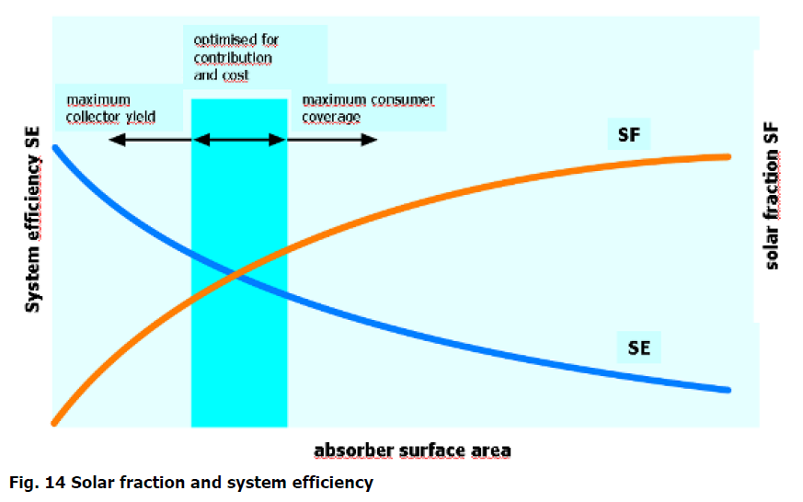
Saules siltuma sistēmas: Galvenais priekšnosacījums (2)
Optimums
MAX Ražība
MAX SD
SD
Sistēmas efektivitāte (SE)
Saules enerģijas nodrošinājuma daļa (SD)
Jāsabalansē ražība ar patēriņu !!!
SE
Saules kolektoru platība, m²

Slide 9
Problēmas
Sistēmas jauda, konfigurācija un pielietojums
Saules kolektora kontūra hermētiskums un tā kvalitāte
Siltuma zudumi no sistēmas
Sūkņa ražība
Sistēmas ražības un patēriņa attiecība un nobīde laikā
Iestādītie un vēlamie sistēmas temperatūru režīmi
...

Slide 10
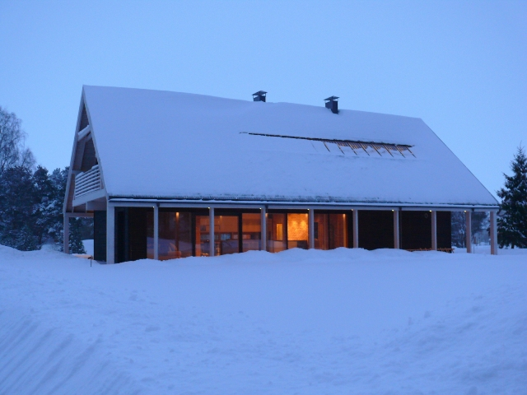
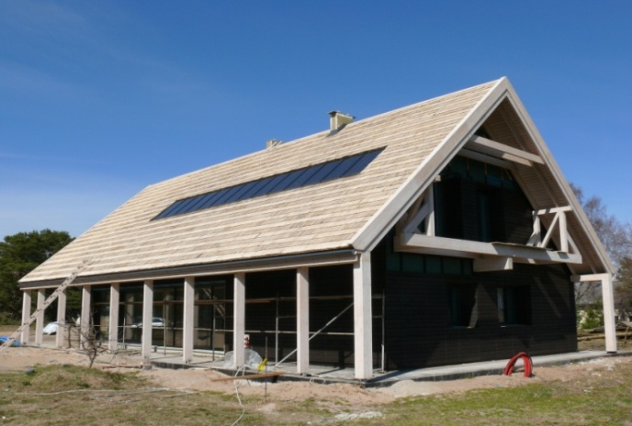
Saules elektrostacijas (Talsu rajons)
Uzstādītā jauda: 1,246 kW_{p}
Ražība: 1057 kWh_{el}/gadā
Efektivitāte: 848 kWh_{el}/kW_{p}/gadā
Avots: SEA

Slide 11
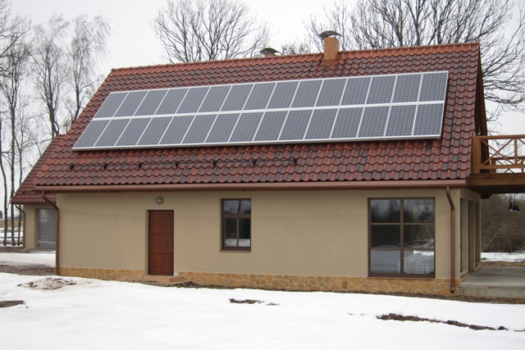
Saules elektrostacijas (Liepājas rajons)
Uzstādītā jauda: 5,1 kW_{p}
Ražība: 4704 kWh_{el} gadā
Efektivitāte: 922 kWh_{el}/kW_{p}/gadā
Avots: SEA

Slide 12
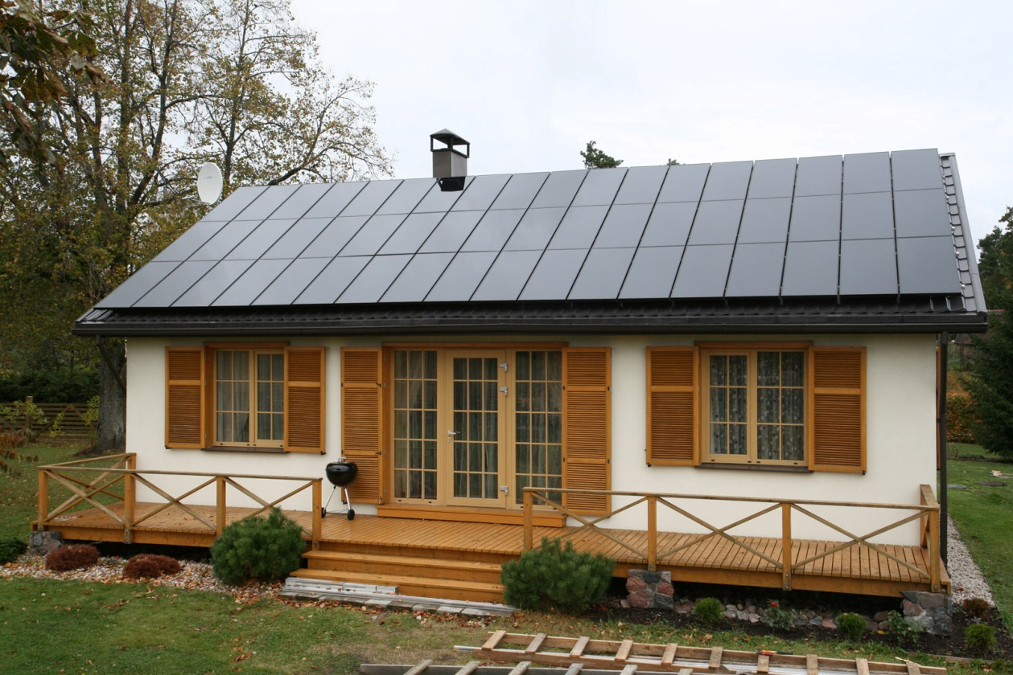
Saules elektrostacijas (Klapkalnciems)
Uzstādītā jauda: 6,48 kW_{p}
Avots: SEA

Slide 13
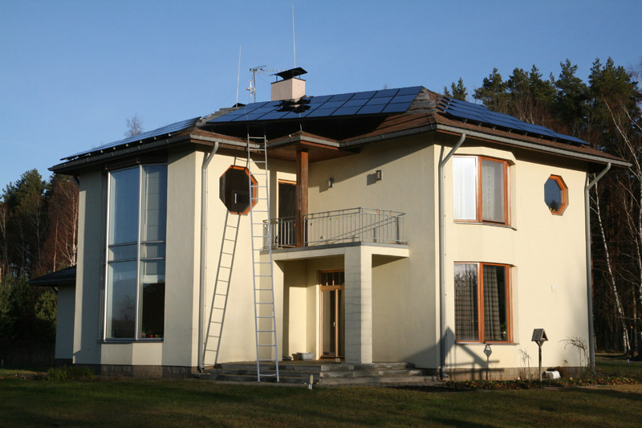
Saules elektrostacijas (Babītes pag.)
Uzstādītā jauda: 5,28 kW_{p}
Avots: SEA

Slide 14
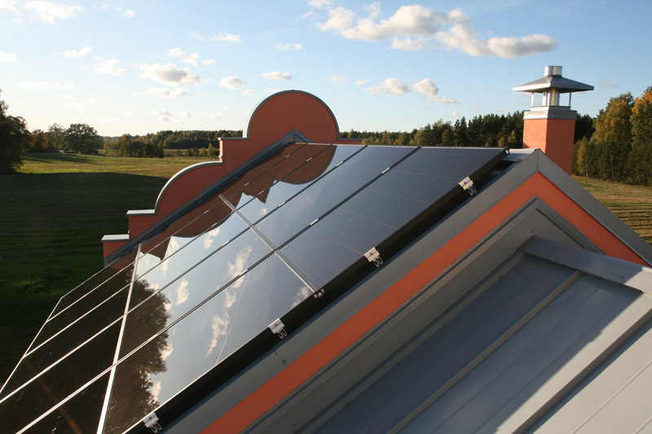
Saules elektrostacijas (Tīnūžu pag.)
Uzstādītā jauda: 2,175 kW_{p}
Avots: SEA

Slide 15
Saules elektrostacijas (1)
PV sistēmas cena: LVL/kW_{p}
T.sk. projektēšana, piegāde un uzstādīšana
Cena ar PVN
Sistēmas līdz 20 kW_{p} (vēl pastāv tehniskas iespējas uzlikt uz ēku jumtiem):
2000-2600 LVL/kW_{p}

Slide 16
Saules elektrostacijas (2)
Cik maksā 1 kWh_{el} no saules ?
1 kW_{p} Latvija var saražot 850-930 kWh_{el} gadā
900 kWh_{el} x 30 gadi = 25 000 kWh_{el} (degr. 0,5%)
1 kWp = (25000 kWh) = ~2400 LVL =>
~0,096 LVL/kWh_{el}

Slide 17
Ieteikumi problēmas risināšanai
Objekta jumta konfigurācija un tā orientācija, potenciālie noēnotāji (koki, kaimiņa māja u.c.)
Esošā siltuma sistēma, tās veids
Esošās siltuma sistēmas patēriņš (t/g, m³/g, LVL/g utt.)
Kā tiek šobrīd sagatavots karstais H₂O?
Brīvo telpu un vietu pieejamība objektā
Iekārtu piegādātāja un/vai ierīkotāja pieredze/zināšanas/kvalitāte..

Slide 18
Kas būtu jānodrošina pircējam?
Tehniskais apsekojums uz objektā vietas
Skaidrojums, kā tiek izvēlēta piedāvātās sistēmas jauda
Saražotās siltuma enerģijas aprēķins dažādām sistēmas konfigurācijām
Jānodrošina skaidru un viegli saprotamu informāciju par optimālu sistēmas izmantošanu
Skaidrojums par to, kā sistēmu plānots izbūvēt objektā
Vadības un kontroles sistēmas darbības režīms (kā sistēma strādās?)
Garantijas sistēmai un darbam

Slide 19
Vēl ir daudz iespēju saules enerģiju izmantot pilnvērtīgāk
Saules tehnoloģijas:
cenas samazinās un turpinās kristies
palielinās efektivitāte
zinātne un inovācijas
Iespēja samazināt klimata pārmaiņas, energoatkarību
Diversificēt energoapgādi
Latvijā ir tikai pašā savas attīstības sākumā..
Tradicionālo energoresursu:
rezerves samazinās
cenas palielinās
Esošās tehnoloģijas ir savā attīstības pīķī:
efektivitāte
pieejamība
cena
pieredze
Nekas labāks vairs nebūs..

Slide 20
Optimāli izveidota sistēma Latvijā
SILTUMS
Var nosegt līdz pat 60 % no visa karstā H₂O patēriņa
T.s. kombisistēmās (karstais H₂O+apkure) līdz pat 15-20 % no kopējā siltuma enerģijas patēriņa
ELEKTRĪBA
1 kW_{p} var saražot 850-930 kWh_{el} gadā
Ja tīklievades sistēma un piem., neto uzskaite, var izmantot līdz pat 100 % no saražotās elektrības

Slide 21
Prognozes tuvākajai nākotnei
Latvijas likumdošanas atbalsts AER

Slide 22
Paldies par uzmanību!
Georgs Indulēns
george@animalibra.lv
SIA Anima libra valdes priekšsēdētājs
www.animalibra.lv
Biedrība "Saules enerģijas asociācija“
info@saulesbiedriba.lv
www.saulesbiedriba.lv

